Slide 1
Bank Mandiri Taspen as a Payment Partner for Customers
Group 1 :
Kinanthi Yurnalis
Moch. Amir Mustofa
Risang Surya W.
Data Science Bootcamp - Purwadhika

Slide 2
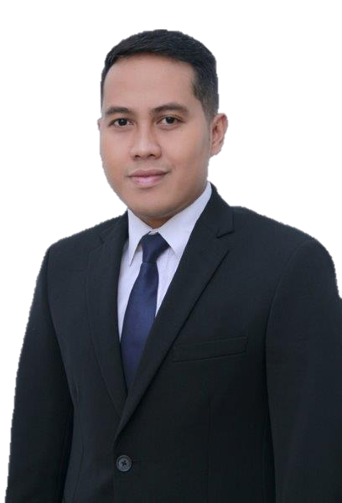
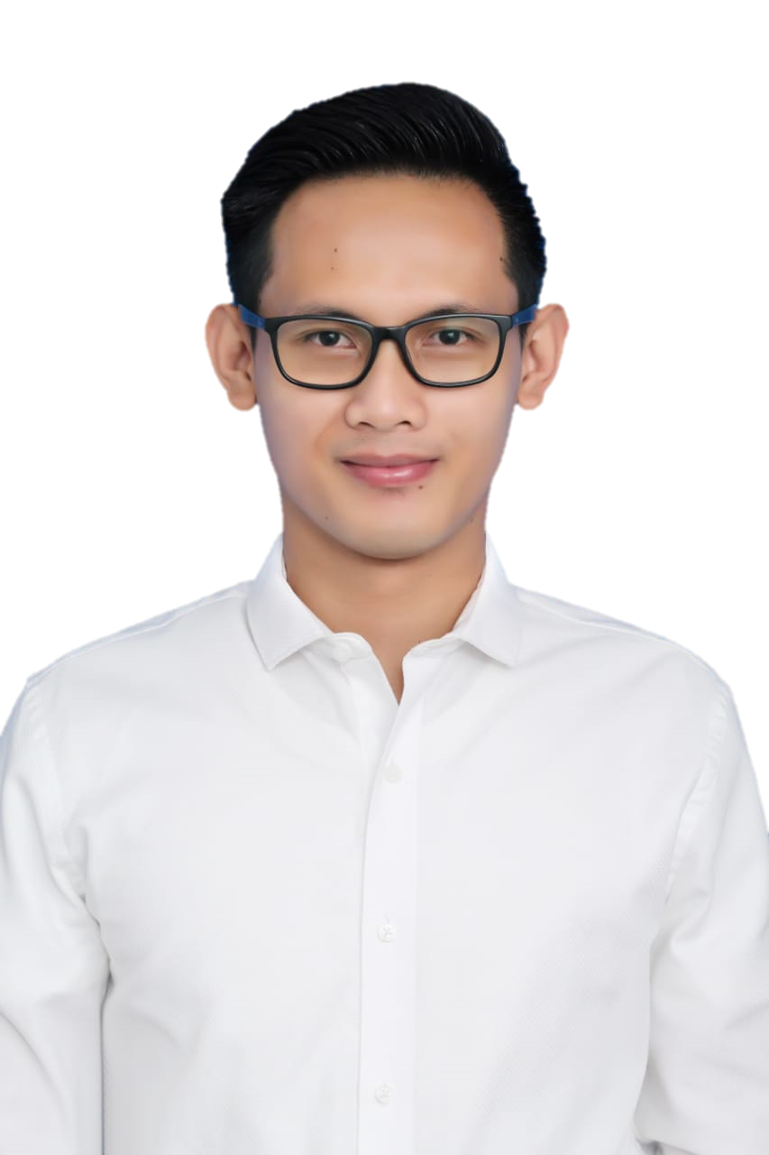
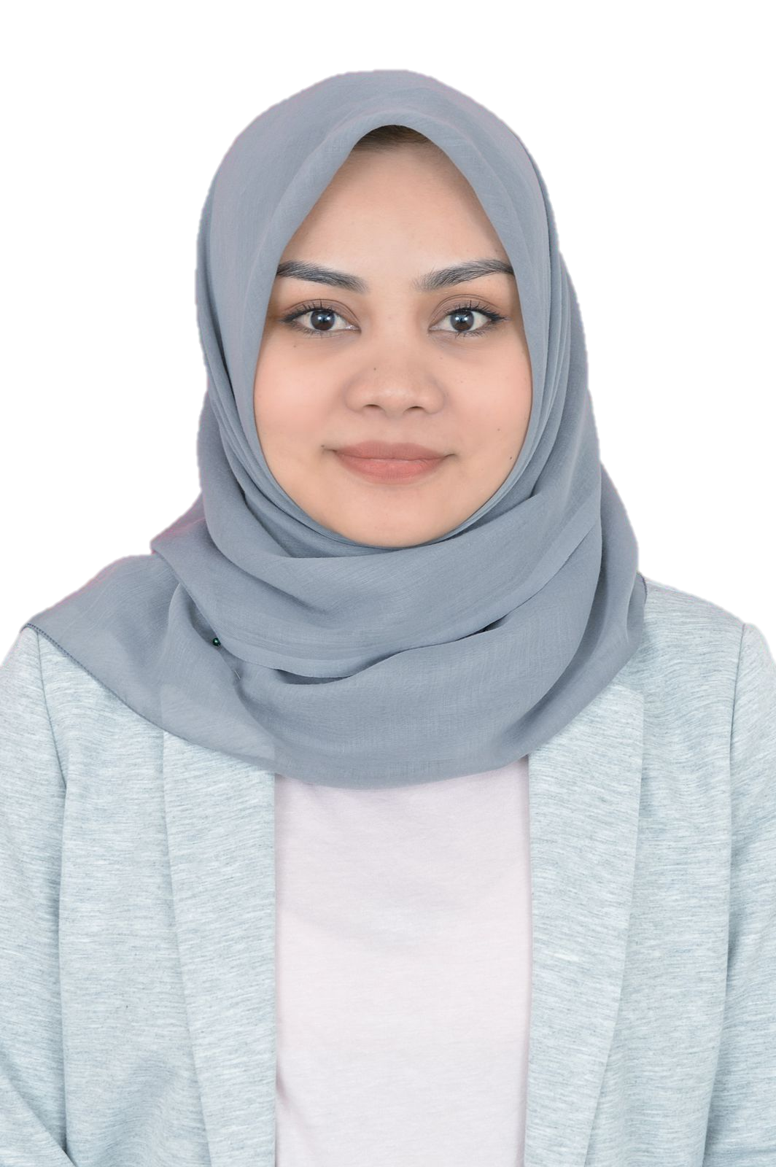
Group Members
Kinanthi Yurnalis
Accounting Manager
M. Amir Mustofa
Senior Enterprise Data Management Officer
Risang Surya W.
Corporate Data Reporting
Sub Dept Head
Data Science Bootcamp - Purwadhika

Slide 3













PT TASPEN (Persero) merupakan BUMN didirikan pada 17 April 1963 sebagai pengelola program JAMINAN SOSIAL bagi Aparatur Sipil Negara dan Pejabat Negara
Company Profile
57
Kantor Cabang
(6 KC Utama)
Grup Bisnis
TABUNGAN HARI TUA
PENSIUN
JAMINAN KECELAKAAN KERJA
JAMINAN KEMATIAN
19.942
Titik Layanan
43
Mitra Bayar
6.80 juta PESERTA
1.641
100%
Karyawan
Data Science Bootcamp - Purwadhika
PESERTA AKTIF → 3,89 juta
PENERIMA PENSIUN → 2,91 juta
Karyawan
SAHAM DIMILIKI OLEH PEMERINTAH INDONESIA
*per Juli 2022

Slide 4
Theoritical Framework
Perbandingan Pengambilan Pensiun Pertama di Bank Mantap dan Non-Bank Mantap
Model Profiling Customer sesuai dengan Klasifikasi, Peningkatan pelayanan untuk menjaga engagement, dan Penawaran fasilitas & produk asuransi tambahan
Mapping Customer w/ Klasifikasi
Klasifikasi :
KCU, Jenis Pegawai, Jenis Kelamin, Status Perkawinan, Lama Bekerja, Usia BUP, Jumlah Istri dan Anak, THP.
Penawaran Produk Taspen Life
Profiling Customer
Data Science Bootcamp - Purwadhika

Slide 5
Problem Statements
Belum maksimalnya Pensiunan memilih Bank Mandiri TASPEN (MANTAP) sebagai Mitra bayar Pembayaran Klaim Pensiun Pertama.
Goals
Perusahaan ingin memiliki kemampuan untuk memprediksi kemungkinan Calon Pensiunan TASPEN yang akan/ingin memilih mitra bayar Bank Mandiri TASPEN sebagai mitra bayar pensiun pertama atau tidak.
Dan juga, perusahaan ingin mengetahui apa/faktor/variabel apa yang membuat seorang calon pensiunan memilih Bank Mantap sebagai mitra bayar pensiunan pertama dibandingkan dengan mitra bayar lainnya, sehingga dapat memfokuskan strategi pemasaran dan pelayanan.
Data Science Bootcamp - Purwadhika

Slide 6
Analytical Approach
Menganalisis data untuk menemukan pola yang membedakan Calon Pensiunan yang memilih Bank MANTAP sebagai mitra bayar pensiun Pertama dan Bank lainnya.
Kemudian kita akan membangun model klasifikasi yang akan membantu perusahaan untuk dapat memprediksi probabilitas Calon Pensiunan yang memilih Bank MANTAP sebagai mitra bayar pensiun Pertama dan bank lainnya.
Limitations
Penelitian ini terbatas pada data yang diberikan oleh perusahaan yang dalam hal ini diwakili oleh Corporate University Desk.
Data Science Bootcamp - Purwadhika

Slide 7
Metric Evaluations
Type 1 error : False Positive
Konsekuensi: Sumber daya, tenaga, waktu dan biaya yang dikeluarkan sia-sia
Type 2 error : False Negative
Konsekuensi: kehilangan calon Pensiunan potensial, kehilangan potensi keuntungan
Berdasarkan konsekuensinya, maka sebisa mungkin yang akan kita lakukan adalah membuat model yang dapat menyeimbangkan Precission dan Recall. Tujuan dari ini adalah untuk membuat optimalisasi antara cost yang dikeluarkan perusahaan dengan implikasi keuntungan yang didapatkan dari kegiatan tersebut.
Data Science Bootcamp - Purwadhika

Slide 8
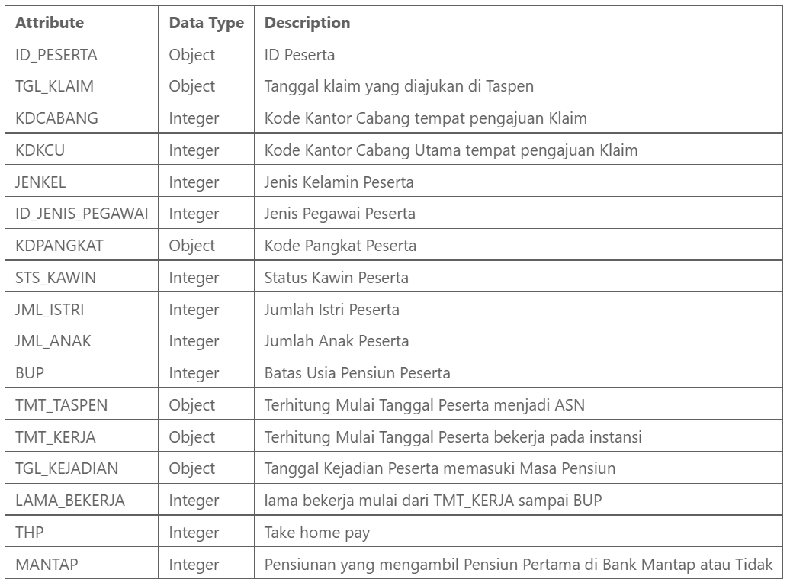
Data Dictionary
Dataset merupakan data klaim Pensiun Pertama TASPEN mulai Bank Mandiri Taspen (MANTAP) sebagai mitra bayar (2015-2021).
Variabel bersifat Numeric dan Kategorical.
Setiap Baris data mempresentasikan Pensiunan yang mengajukan klaim pertama dengan mitra bayar Bank Mandiri TASPEN (MANTAP).
Data Science Bootcamp - Purwadhika

Slide 9
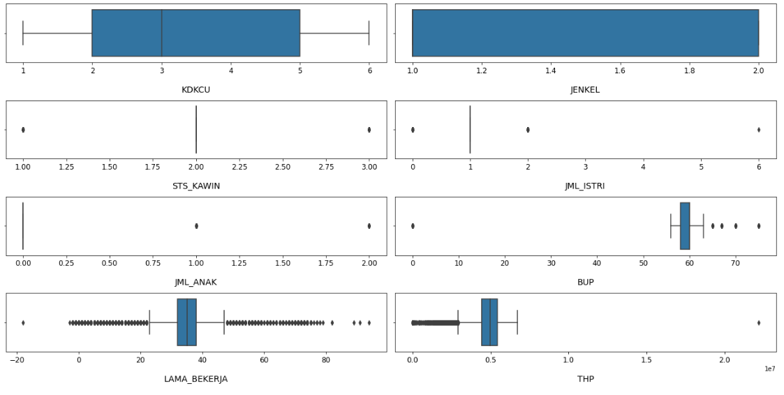
Data Cleaning
Missing Value
Kode Pangkat : 1 record (Hapus)
Jumlah Istri : 125 record (Update Jumlah Istri = 0)
BUP : 1 record (Update BUP=58)
Data Duplicate (Hapus)
Outlier
Data Science Bootcamp - Purwadhika

Slide 10
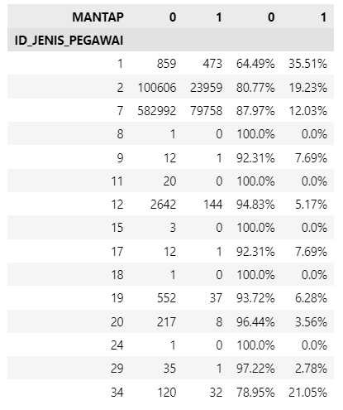
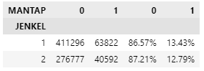
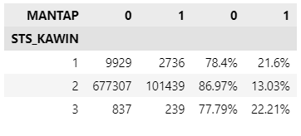
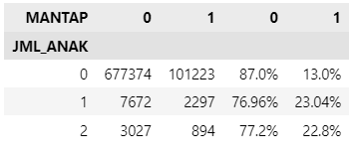
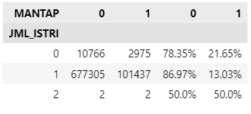
EDA (Exploratory Data Analysis)
Data Science Bootcamp - Purwadhika

Slide 11
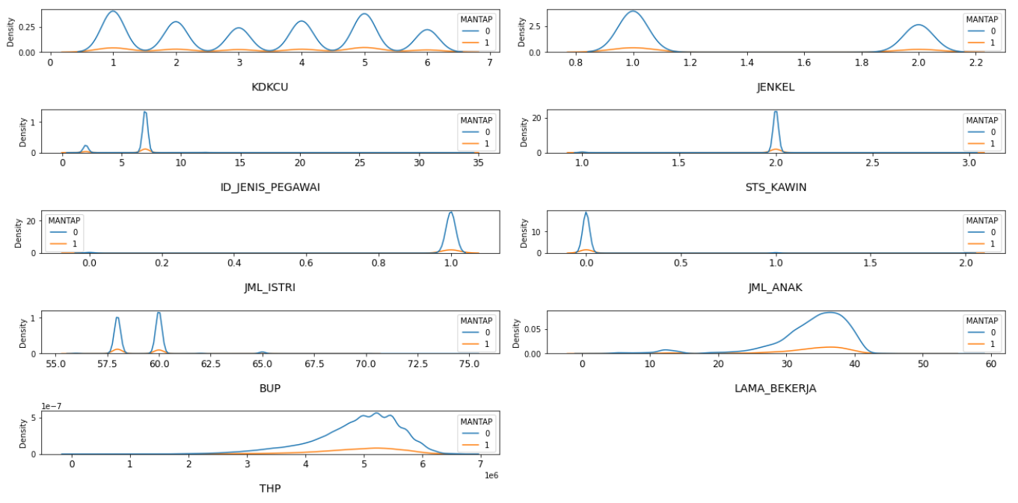
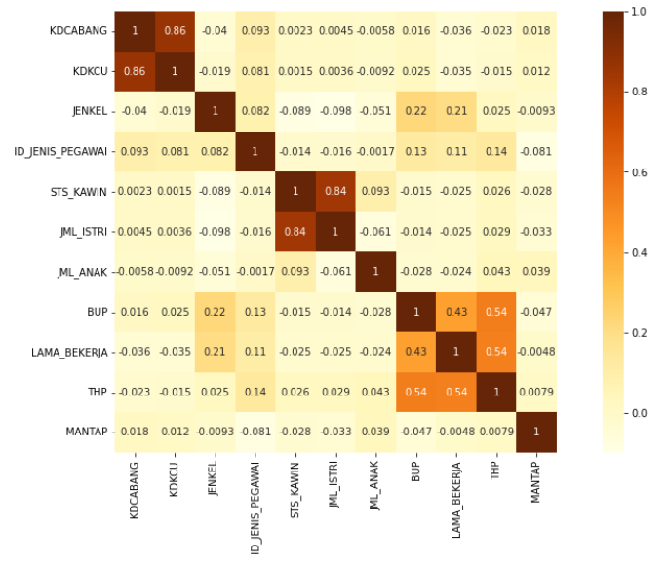
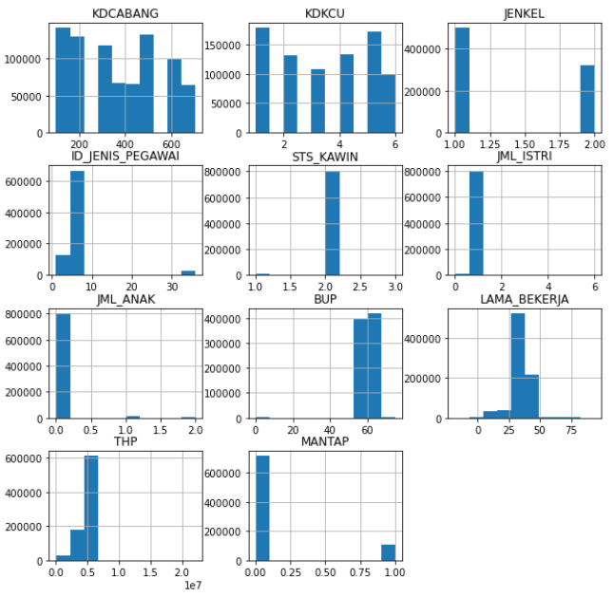
EDA (Exploratory Data Analysis)
Data Science Bootcamp - Purwadhika

Slide 12
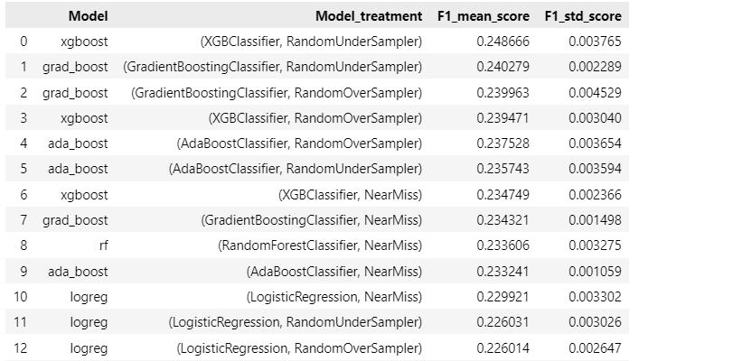
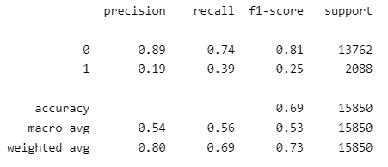
Modelling
Data Science Bootcamp - Purwadhika

Slide 13
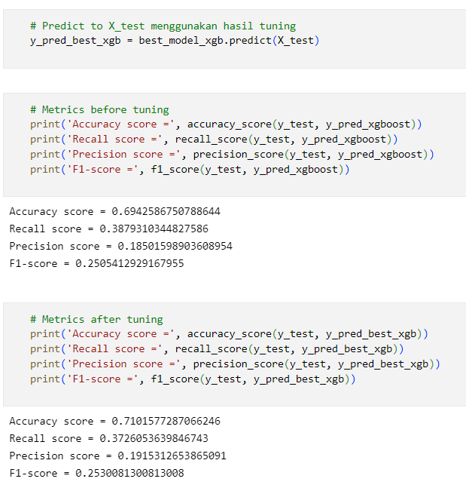
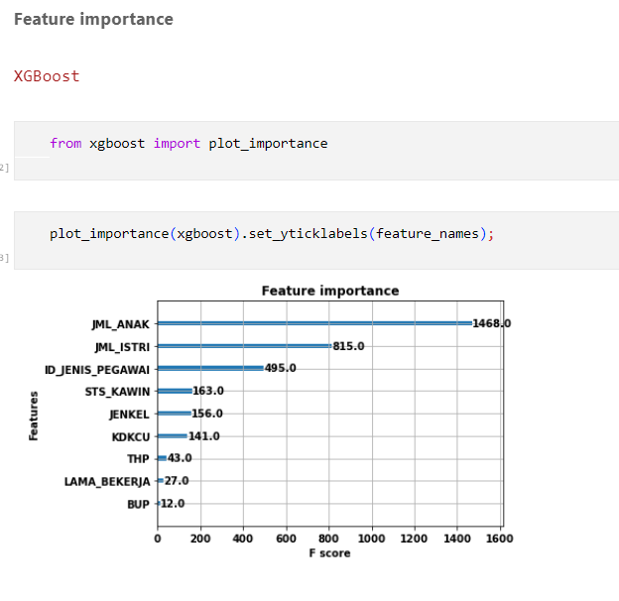
Before | After Tuning
Feature Importance
Data Science Bootcamp - Purwadhika

Slide 14
Conclusion
Dari semua calon pensiunan yang diprediksi oleh model akan memilih Bank Mantap sebagai mitra bayar pensiunan pertama, hanya 19% yang benar-benar memilih Bank Mantap sebagai mitra bayar pensiunan pertama.
Dari semua calon pensiunan yang memilih Bank Mantap sebagai mitra bayar pensiunan pertama, model hanya memprediksi dengan benar sebanyak 39% yang memilih Bank Mantap sebagai mitra bayar pensiunan pertama.
Dari berbagai variabel yang diteliti, variabel yang paling berpengaruh terhadap model ini adalah Jumlah Anak dan Jumlah Istri. Di mana variabel lainnya turut mempengaruhi dan berada di bawah kedua variabel tersebut.
Dari analisis yang dilakukan, dihasilkan metode yang tidak cukup bagus dalam memprediksi hubungan antar variabel.
Data Science Bootcamp - Purwadhika

Slide 15
Recommendations
Menyusun strategi yang mendorong pensiunan untuk dapat memilih Bank Mantap sebagai mitra bayar pensiunan pertama.
Menambahkan variabel lokasi ATM Bank Mantap, Jumlah Cabang Bank Mantap per-wilayah, dan Alamat tinggal pensiunan untuk meningkatkan hasil pemodelan yang dilakukan. Harapannya untuk meningkatkan awareness dan engagement antara Pensiunan dengan Bank Mantap.
Melakukan kuisioner survey kepada peserta pensiunan untuk mengetahui kepuasan pelanggan terhadap layanan dari Bank Mantap yang hasilnya sebagai bahan monitoring dan evaluasi.
Meningkatkan pelayanan dengan memberikan berbagai fasilitas tambahan (loyalty benefit, kerja sama dengan berbagai merchant, kredit kepemilikan rumah, motor, dan mobil, dsb.) untuk menjaga engagement kepada pensiunan.
Melakukan riset dan benchmarking untuk memberikan suku bunga yang lebih kompetitif dibandingkan mitra bank yang lain agar pensiunan lebih tertarik untuk memilih Bank Mantap sebagai mitra bayar.
Melakukan penawaran produk asuransi Taspen Life (Taspen Dwiguna Sejahtera, Taspen Smart Save, Taspen Bright Life, dsb) yang sesuai dengan profil setiap pensiunan dan sebagai bentuk kerja sama peningkatan pendapatan ekosistem TASPEN Group.
Data Science Bootcamp - Purwadhika

Slide 16
Thank You
Data Science Bootcamp - Purwadhika

